Slide 1
আজকের ক্লাসে সবাইকে স্বাগতম

Slide 2


মো: নাজমুল হেোসেন
সহকারী শিক্ষক
দক্ষিণ হরিঢালী সরকারি প্রাথমিক বিদ্যালয়
পাইকগাছা.খুলনা ।
০১৯৪৮-১৫৬০৮০
শ্রেণিঃ ৪র্থ
বিষয়ঃ বাংলা
পাঠ শিরোনামঃ রূপময় বাংলাদেশ
পাঠ-২

Slide 3
শিখনফল
এই পাঠ শেষে শিক্ষার্থীরা ---
১.২.১ – অধীত ও নতুন যুক্তবর্ণ যোগে গঠিত শব্দ , শব্দযুত্ত বাক‌্য শুনে বলতে ও লিখতে পারবে ।
৩.১.১- চিত্র/ছবি বা ছক সংবলিত /বিহীন বর্ণনা শুনে তথ‌্য শনাক্ত করতে ও বিষয়বস্তু বলতে পারবে ।

Slide 4
আজকে আমরা পড়বো
বইয়ের প্রথম পাঠ
রূপময় বাংলাদেশ

Slide 5
পূর্ব জ্ঞান
তোমাদের গ্রামের নাম কী?
গ্রামটি দেখতে কেমন ?

Slide 6
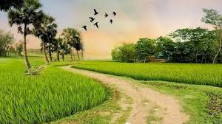
কত সুন্দর আমাদের এই বাংলাদেশ ! কত সুন্দর এ দেশের প্রকৃতি !

Slide 7
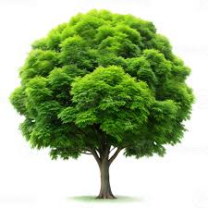
সবুজ গাছপালা

Slide 8
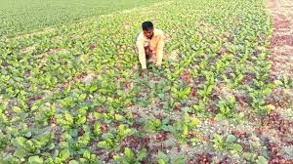
ফসলের খেত

Slide 9
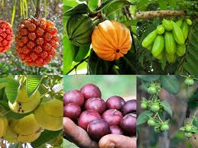
বিভিন্ন ফল

Slide 10
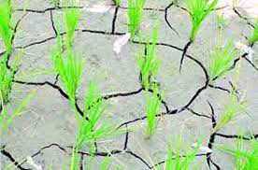
গ্রীষ্মে মাঠ ফেটে চৌচির হয়ে যায় ।

Slide 11
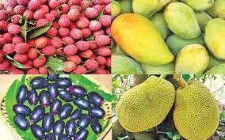
গ্রীষ্মে পাওয়া যায় আম.জাম,কাঁঠাল,লিচু ।

Slide 12
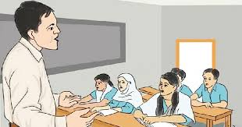
শিক্ষকের পাঠ

Slide 13
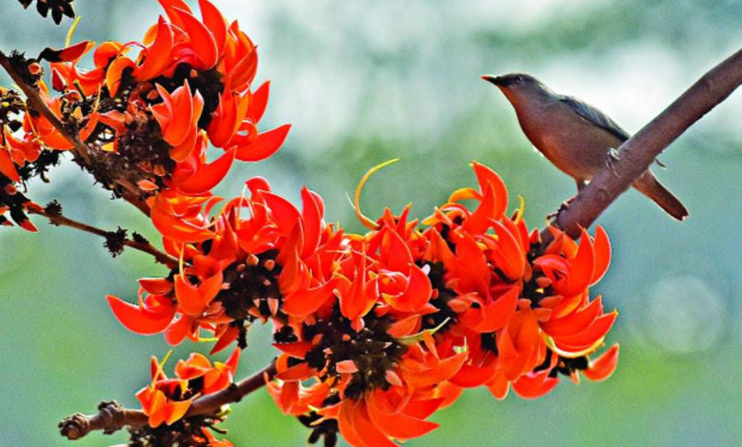
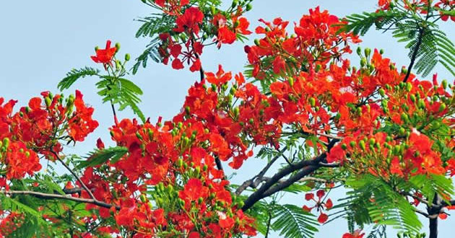
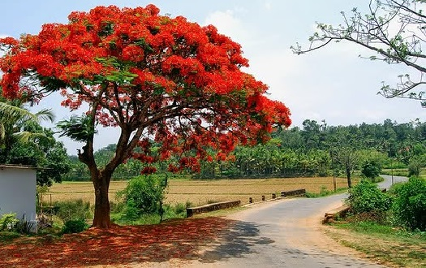
কত সুন্দর আমাদের এই বাংলাদেশ! কত সুন্দর এ দেশের প্রকৃতি!
এ দেশের চারদিকে সবুজের সমারোহ। সবুজ গাছপালা, ফসলের খেত। গাছে গাছে কত রঙের ফুল, কত রকম ফল। এ দেশের প্রকৃতি একেক সময়ে একেক রূপে সাজে।

Slide 14
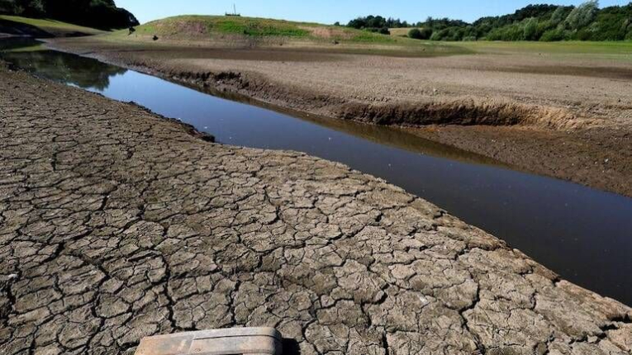
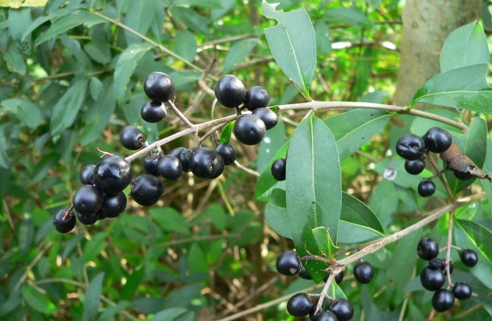
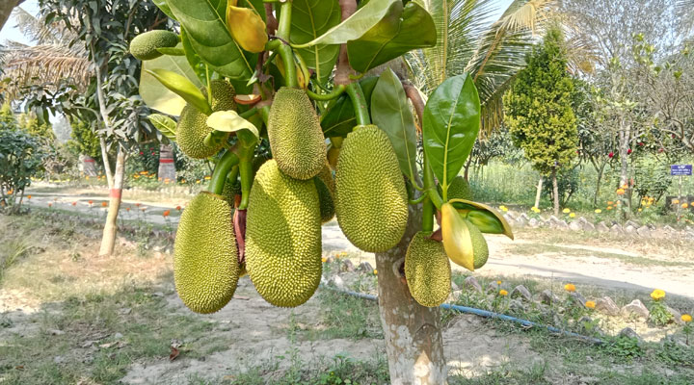
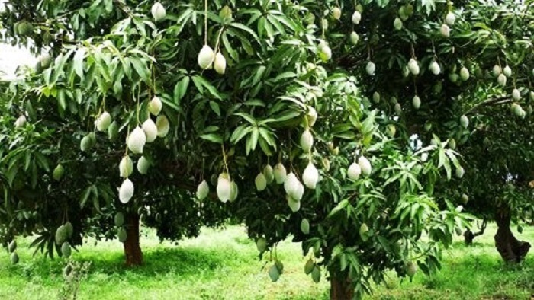
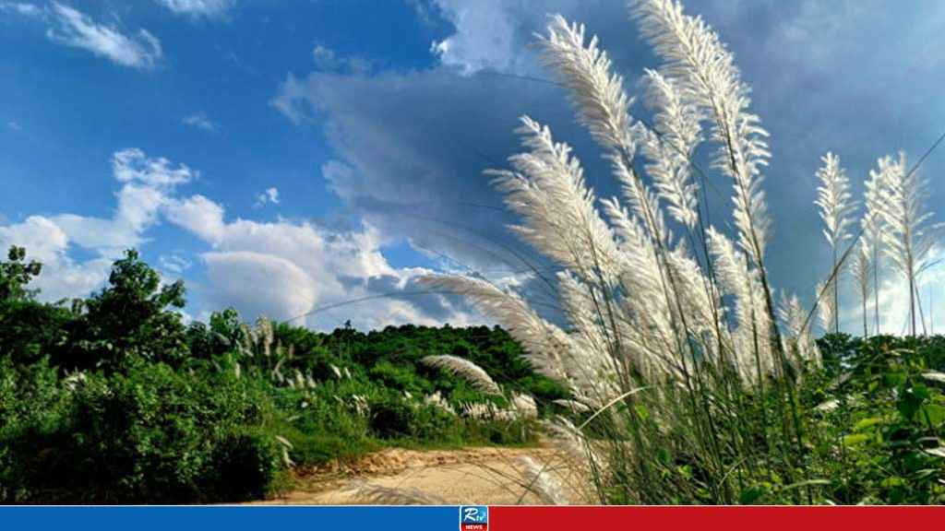
গ্রীষ্মে মাঠঘাট ফেটে চৌচির হয়ে যায়। এ সময়ে পাওয়া যায় আম, জাম, কাঁঠাল, লিচু। বর্ষায় নদীনালা পানিতে ভরে যায়। এ সময়ে ফোটে কদম, কেয়া, দোলনচাঁপা। শরতের আকাশে সাদা মেঘ তুলোর মতো ভেসে বেড়ায়। এ সময়ে নদীর তীরে সাদা কাশফুল দেখা যায়।

Slide 15
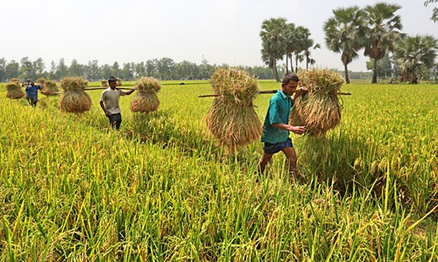
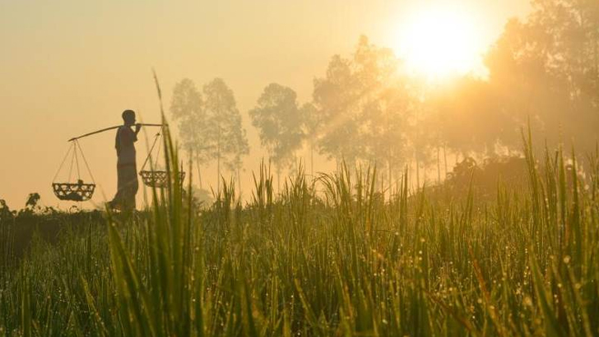
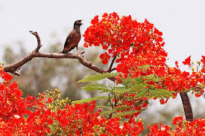
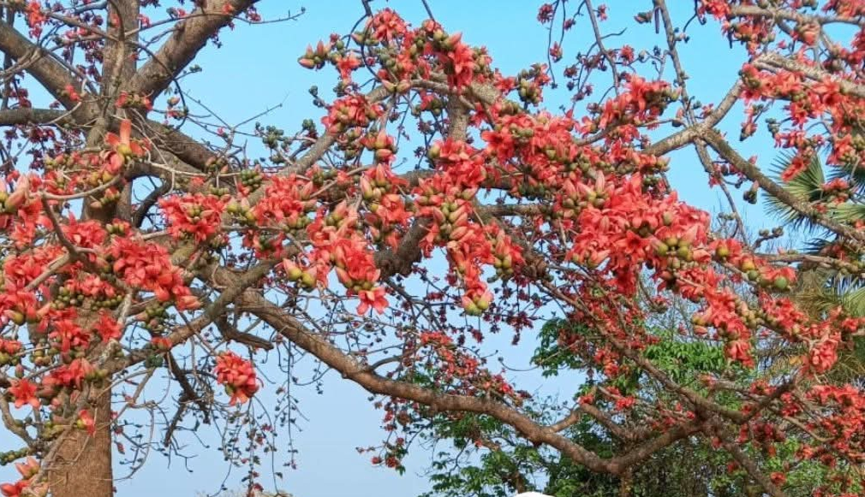
এরপর হেমন্তে ধান পাকে। সোনালি ধানে মাঠ ভরে যায়। শীতকালে উত্তরে ঠান্ডা হাওয়া বয়। গাছের পাতা ঝরে। এরপর শিমুল, পলাশ, কৃষ্ণচূড়া ফুল নিয়ে আসে বসন্ত। কোকিল কুহু কুহু ডাকে। এভাবে ছয়টি ঋতু একের পর এক আসতে থাকে।

Slide 16
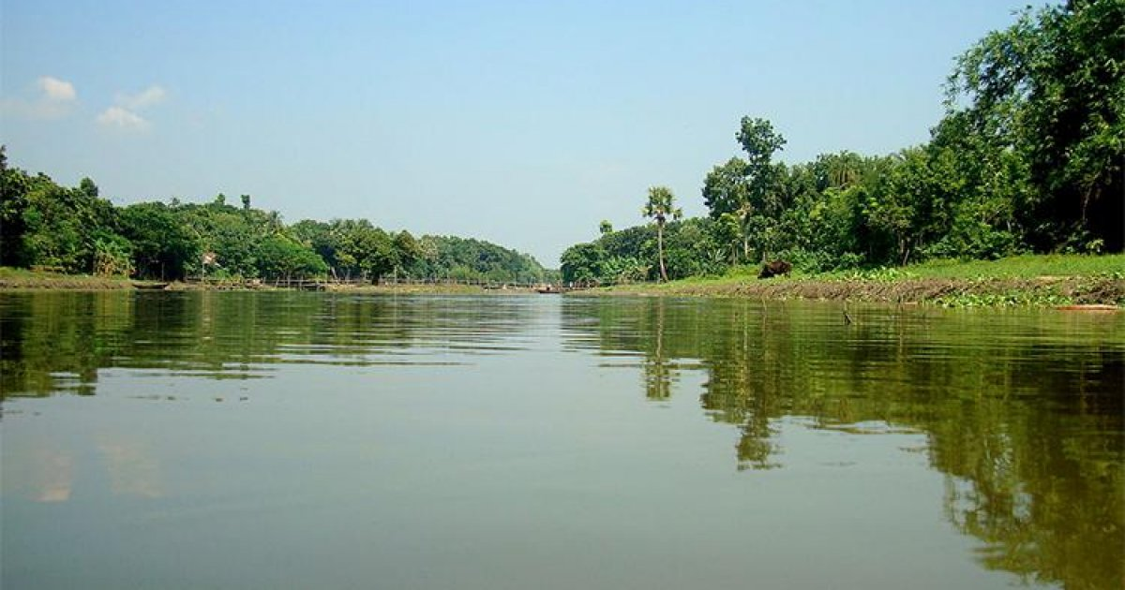
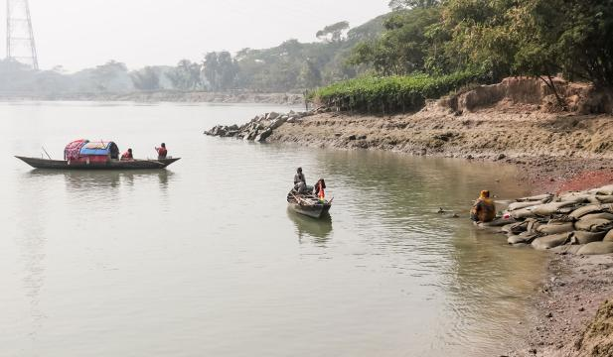
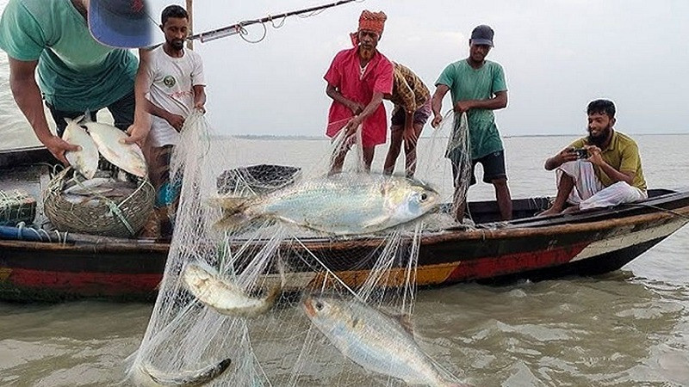
বাংলাদেশের প্রকৃতির আরেক সৌন্দর্য এর নদী। অসংখ্য ছোটো-বড়ো নদী রয়েছে এ দেশে। সেগুলো জালের মতো ছড়িয়ে আছে। পদ্মা, মেঘনা, যমুনা বড়ো তিনটি নদী। এ দেশের নদী. খাল-বিলে পাওয়া যায় নানা জাতের মাছ। যেমন: রুই, কাতলা, টেংরা, পুঁটি, খলসে।

Slide 17
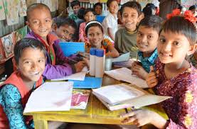
নীরব পাঠ

Slide 18
ক) বর্ষায় কী কী ফুল দেখা যায়?
উত্তর:
খ) বসন্তের বর্ণনা দাও ।
উত্তর:

Slide 19
শব্দের অর্থ:
শব্দ শব্দার্থ
প্রকৃতি
সমারোহ
খেত
গ্রীষ্ম
------------- পরিবেশ, নিসর্গ, স্বভাব
----------- প্রাচুর্য, ছড়াছড়ি, আধিক্য
---------------- শস্যক্ষেত্র, ফসলের জমি, মাঠ
---------------- গরমের কাল, একটি ঋতু

Slide 20
বাংলাদেশের নদী ও খাল-বিলে কী কী মাছ পাওয়া যায় ?

